Slide 1


UNIVERSITY MANAGEMENT SYSTEM
UNDABASE
Kelompok 3 :
Sabrina Phalosa / 535220131
Hans Santoso / 535220129
Lekrey jerel jacob laipiopa / 535220134

Slide 2

LATAR BELAKANG
Latar belakang pembuatan website student management system berawal dari kebutuhan yang timbul dalam organisasi atau proyek untuk mengelola data dan informasi siswa secara efektif. Website ini memungkinkan pengguna untuk melihat, menyortir, menyaring, dan mengunduh data siswa dengan mudah, serta memberikan fitur-fitur seperti login untuk mengakses informasi terkait, dan CRUD (Create, Read, Update, Delete) untuk manajemen data. Semua ini bertujuan untuk meningkatkan efisiensi dan produktivitas dalam manajemen siswa di lingkungan pendidikan.

Slide 3
METHODOLOGY
Metodologi yang digunakan dalam pengembangan website adalah Agile Scrum. Metodologi Agile Scrum adalah pendekatan pengembangan perangkat lunak yang sangat cocok untuk proyek-proyek dengan tingkat kompleksitas yang tinggi dan persyaratan yang mungkin berubah seiring waktu. Dengan menggunakan Agile Scrum, tim pengembang dapat bekerja secara kolaboratif dan responsif terhadap perubahan, sehingga memungkinkan pengembangan yang lebih efisien dan sesuai dengan kebutuhan pengguna.

Slide 4
PERAN DALAM PENGEMBANGAN
1. Hans Santoso - Scrum Master
2. Lekrey Jerel Jacob Laipiopa - Tim Pengembangan
3. Sabrina Phalosa Phai - Product Owner

Slide 5
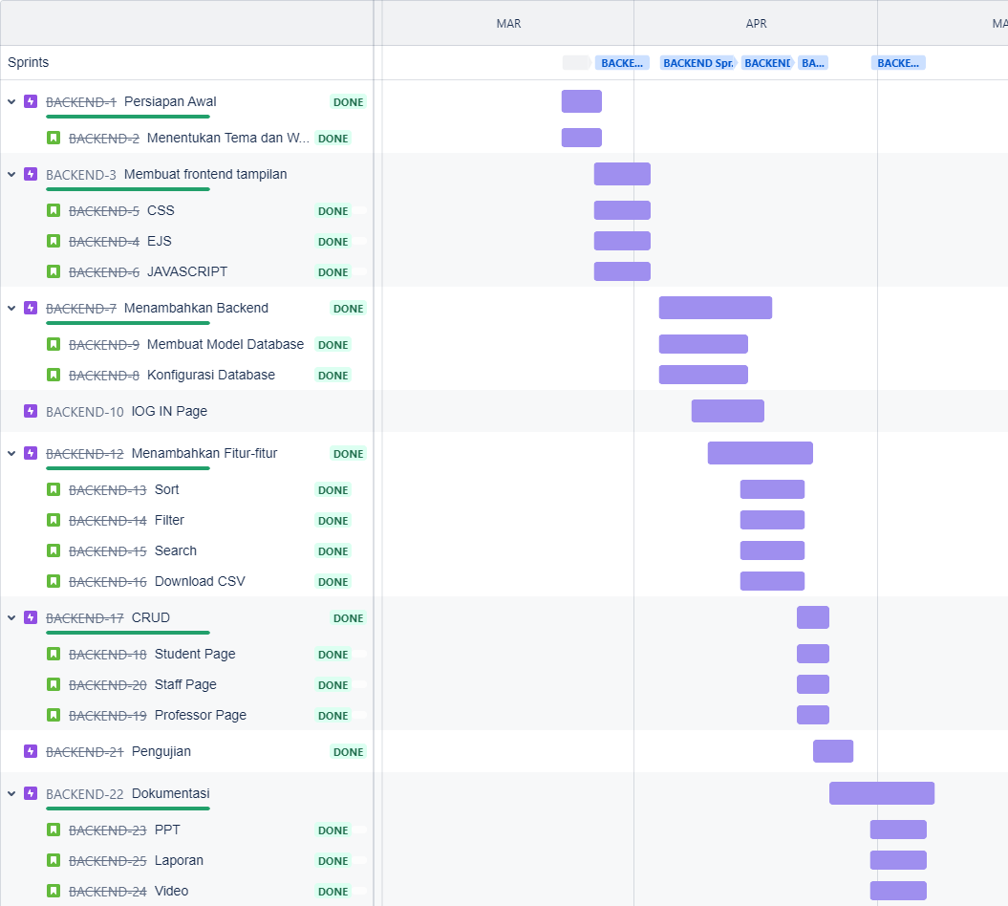
TIMELINE & SPRINT

Slide 6
FRAMEWORK
01
Express
Connect flash
Dotenv
Express - ejs -layouts
Express -session
06
Method-override
Mongoose
Nodemon
bootstrap
02
07
03
08
04
09
05

Slide 7
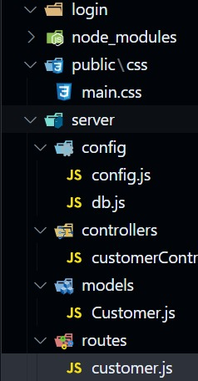
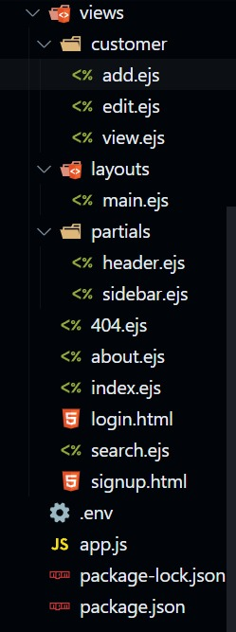
STRUKTUR FILE

Slide 8


TAMPILAN

Slide 9
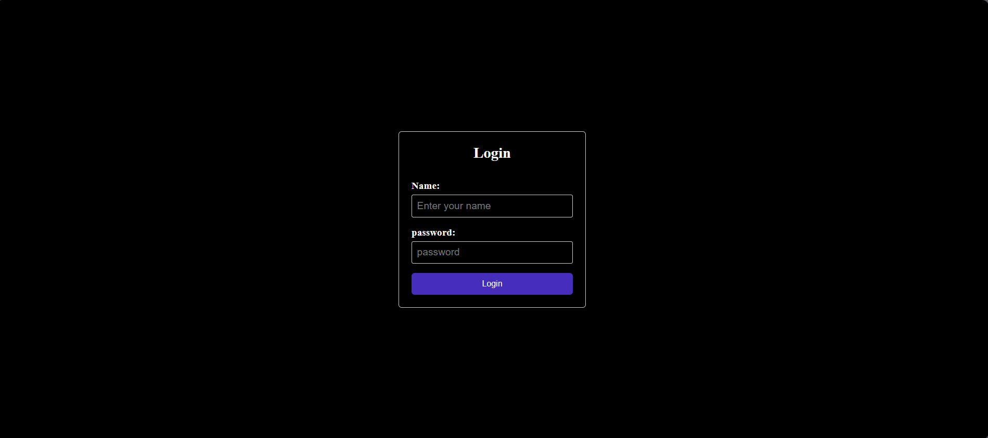
TAMPILAN LOGIN

Slide 10
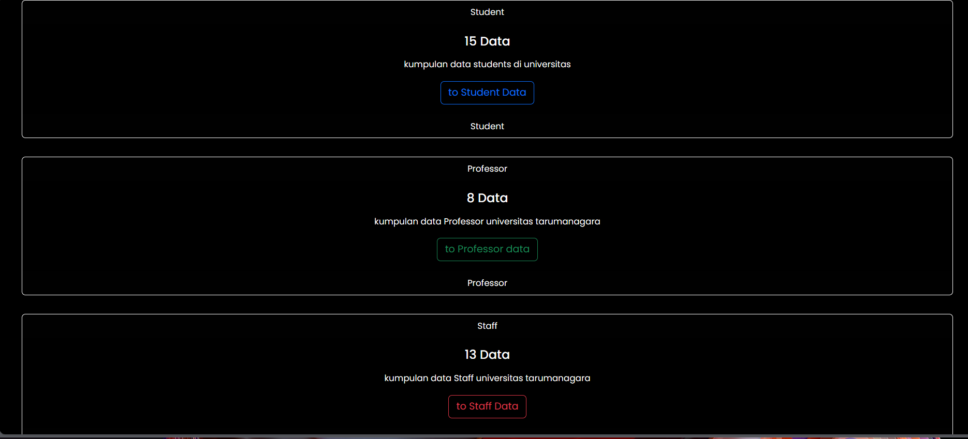
TAMPILAN DASHBOARD

Slide 11
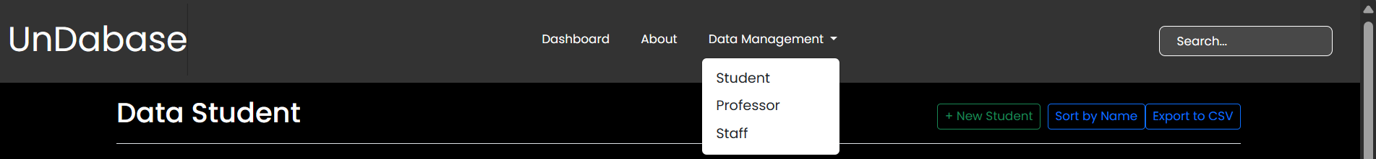
TAMPILAN HEADER

Slide 12
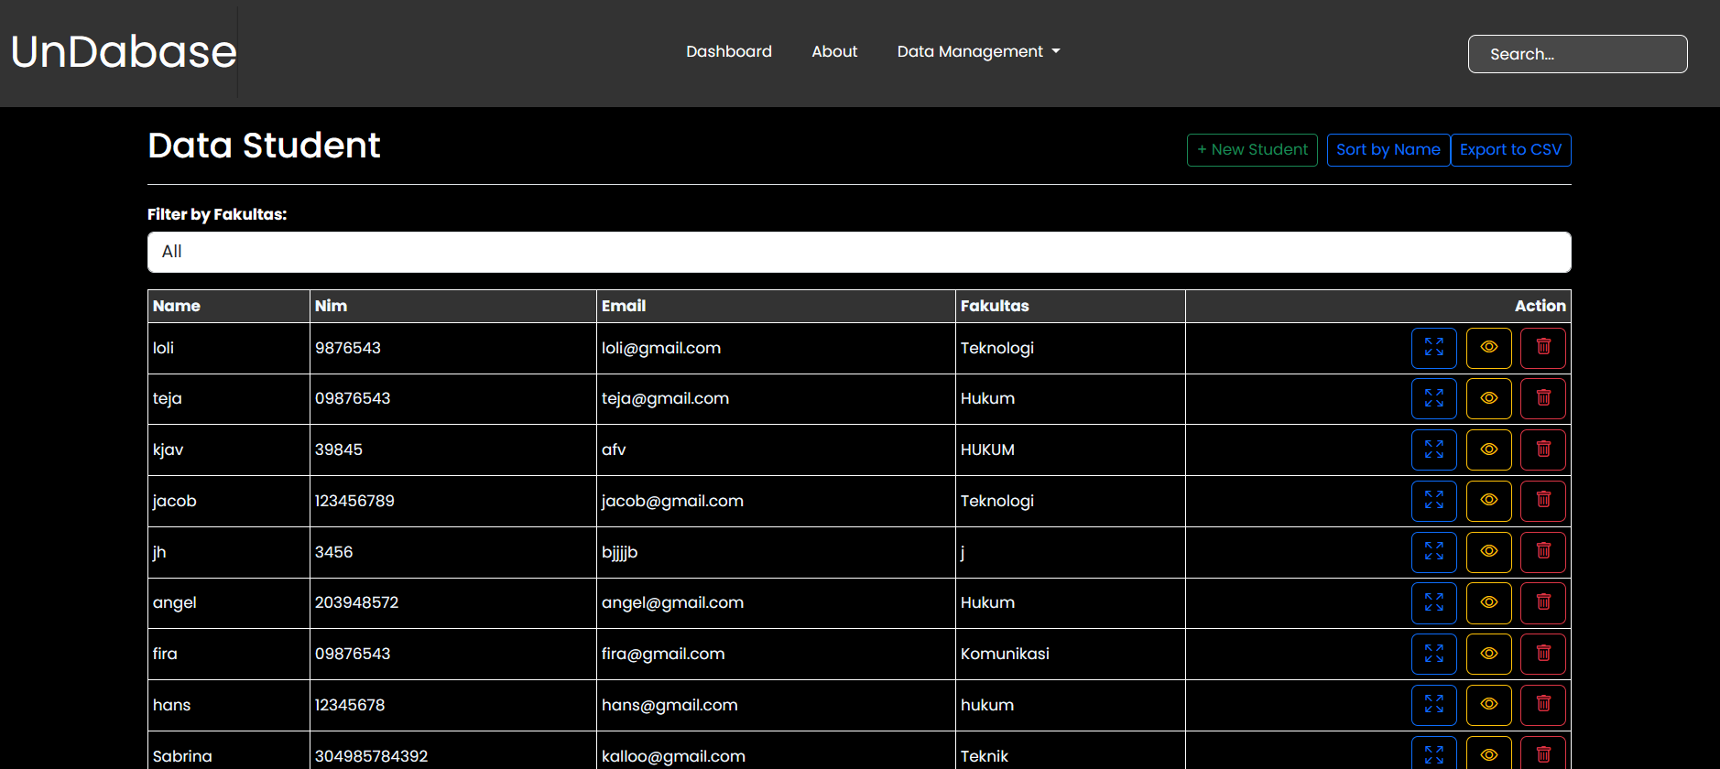
TAMPILAN HOMEPAGE

Slide 13
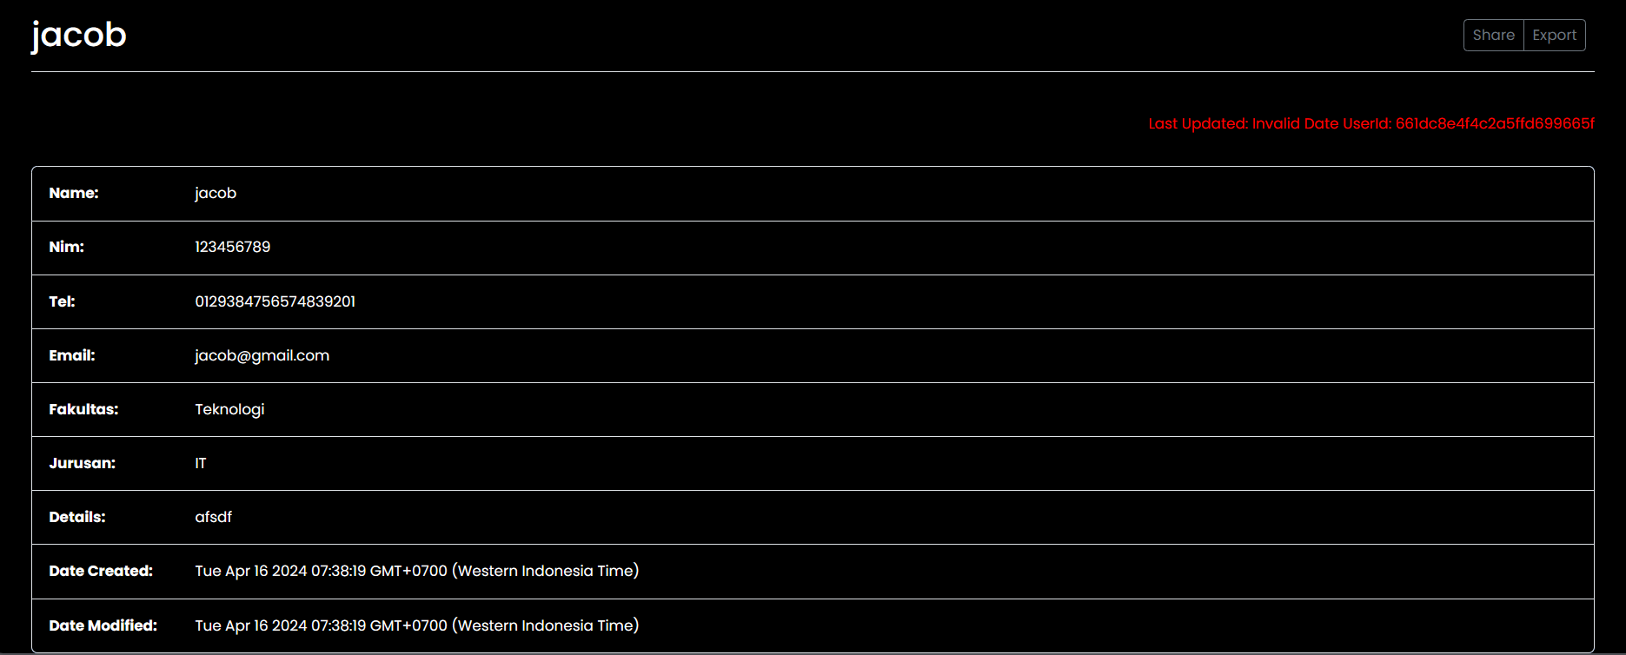
TAMPILAN VIEW

Slide 14
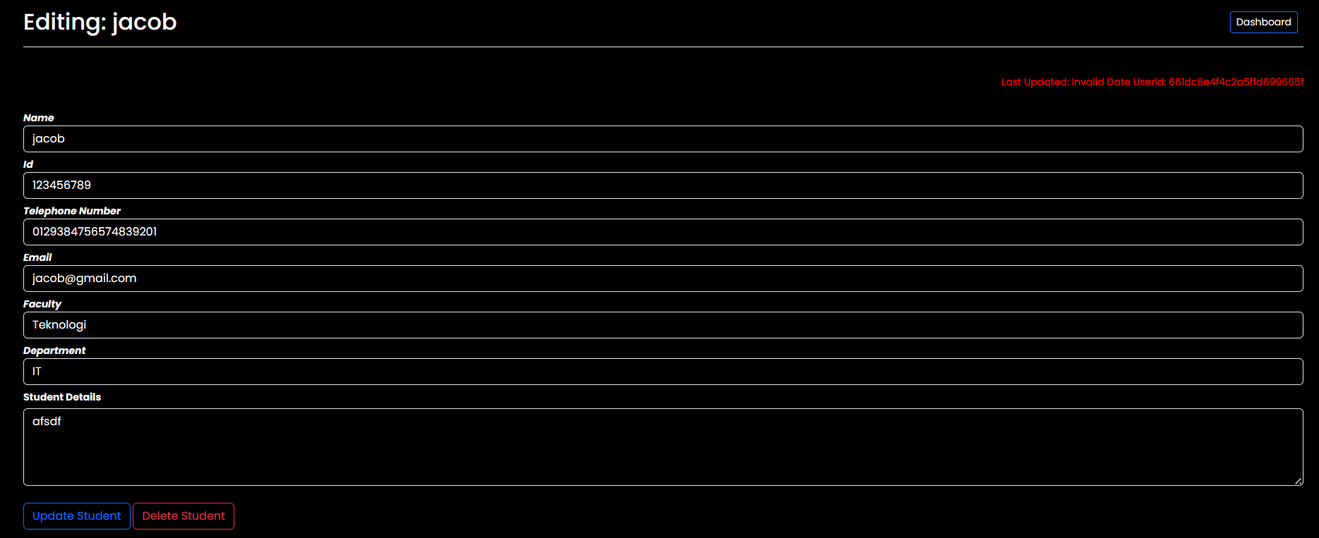
TAMPILAN EDIT

Slide 15
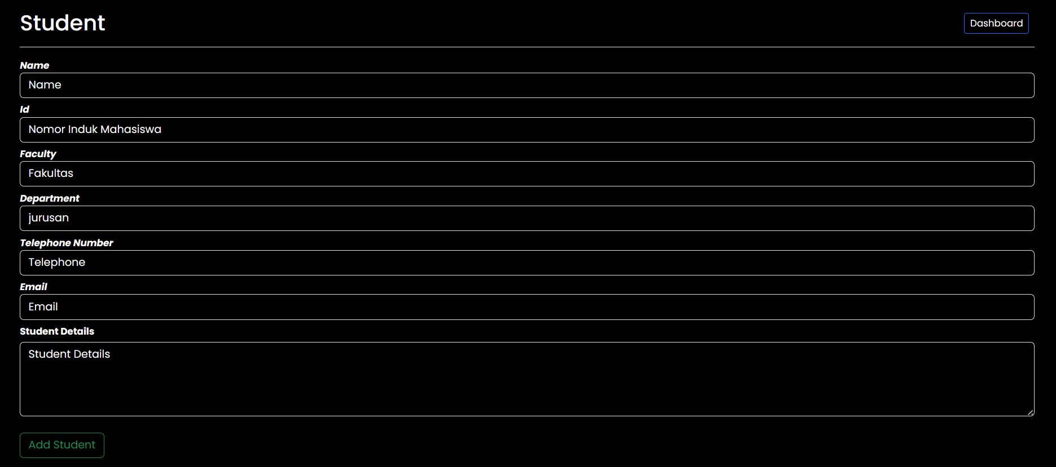
TAMPILAN ADD STUDENT

Slide 16
KESIMPULAN
UnDabase telah menghadirkan solusi manajemen mahasiswa yang adaptif dan efisien melalui pendekatan Agile Scrum. Projek ini telah diselesaikan dengan baik mulai dari fase awal yang mencakup persiapan tema sesuai kebutuhan pengguna hingga pengembangan frontend yang menarik dengan CSS, EJS, dan JavaScript serta fitur-fitur penting seperti sort, filter, dan search, UnDabase terus meningkatkan fungsionalitasnya. Di sisi backend, model database yang kuat dan implementasi operasi CRUD pada halaman pengelolaan data menjadi landasan yang solid. Pengujian menyeluruh sebelum peluncuran dan dokumentasi komprehensif juga telah memastikan kualitas dan keandalan sistem, memberikan nilai tambah yang signifikan dalam pengelolaan informasi mahasiswa serta meningkatkan pengalaman pengguna secara keseluruhan.

Slide 17

Thank You

